Slide 1
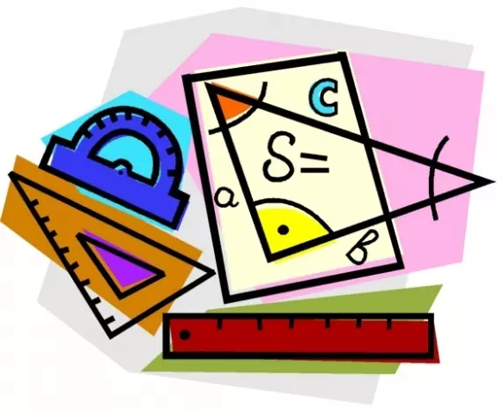
Геометрия
7
класс
Тема:
Отрезок и луч
Яшнабадский район. Школа № 161.
Учитель математики Наралиева Ш.Ш.

Slide 2
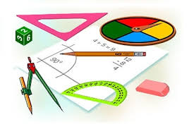
План урока:
Повторение пройденного
Отрезок и луч
Решение задач
Задания для закрепления

Slide 3
Прямая
Обозначение:
, а
АВ или ВА
А
а
В

Slide 4
Прямая
Точки, принадлежащие прямой
D
K
S
N
H
L
Точки, не принадлежащие прямой

Slide 5
Прямая m, или прямая AF
F
D
A
m
K
Сколько прямых можно провести
через 2 точки?
Точки A, F – принадлежат прямой m
A, F ∈ m
Через любые 2 точки можно
провести прямую и притом
только одну.
Точки D,K – не принадлежат m
D, K ∉ m

Slide 6
Прямая
Прямые, пересекающие прямую а
b
k
а
c
Прямые, не пересекающие прямую а

Slide 7
Прямая и плоскость

Slide 8
Если на прямой а взять точки А, В, С
а
А
В
C
Из трёх данных точек, лежащих на одной
прямой, одна и только одна лежит между
двумя другими.

Slide 9
Отрезок
Отрезком называется часть прямой,
состоящая из двух её точек и всех точек,
лежащих между ними.
C
D
CD или DC

Slide 10
Отрезок
Точки, принадлежащие отрезку АВ
Точки, не принадлежащие отрезку АВ
m
D
n
S
А
F
C
L
В
Прямые, пересекающие отрезок АВ
Прямые, не пересекающие отрезок АВ

Slide 11
Задание
На прямой т отметьте последовательно точки A, B, C, D запишите все получившиеся отрезки.
D
C
B
A
m
Отрезки: AB,
BC,
AC,
AD,
BD
СD,

Slide 12
Луч
Лучом называется часть прямой, состоящая
из всех точек, лежащих по одну сторону от
некоторой точки этой прямой.
О
Луч ОА
А
Точка О -начало луча

Slide 13
Пересекаются ли?
I
В
Прямые АВ и СD:
А
Пересекаются
С
D

Slide 14
II
Пересекаются ли?
В
А
Прямая АВ и отрезок СD:
С
Не пересекаются
D

Slide 15
Пересекаются ли?
III
В
Лучи АВ и СD:
А
Не пересекаются
С
D

Slide 16
Задание из учебника:
№ 1. Укажите между какими точками лежит точка В на рисунке 5.а? Какие точки
лежат по одну сторону от точки С ?
A
B
C
D
Точка В лежит между точками А и С,
между точками А и D
Точки А и В лежат по одну сторону от точки С
Точка D лежит по одну сторону от точки С
Notes:
Тесты, Геометрия 7-9 классы. Учебно-методическое пособие. П.И. Алтынов.

Slide 17
Задание из учебника: № 7.
Сколько лучей на рисунке 6?
С
D
В
А
J
E
H
Ответ: 8 лучей
F
G

Slide 18
Задание из учебника:
№ 9.На сколько частей разбивают плоскость две прямые, принадлежащие ей?
1
2
1
2
4
3
3
Notes:
Тесты, Геометрия 7-9 классы. Учебно-методическое пособие. П.И. Алтынов.

Slide 19
Задание для закрепления
№ 2, 3, 4, 6.
(стр. 11)

